Slide 1
Цифровий компас ЄС
Тренінг “Бізнес і права людини в умовах цифрового середовища”
11-12 червня 2021

Slide 2
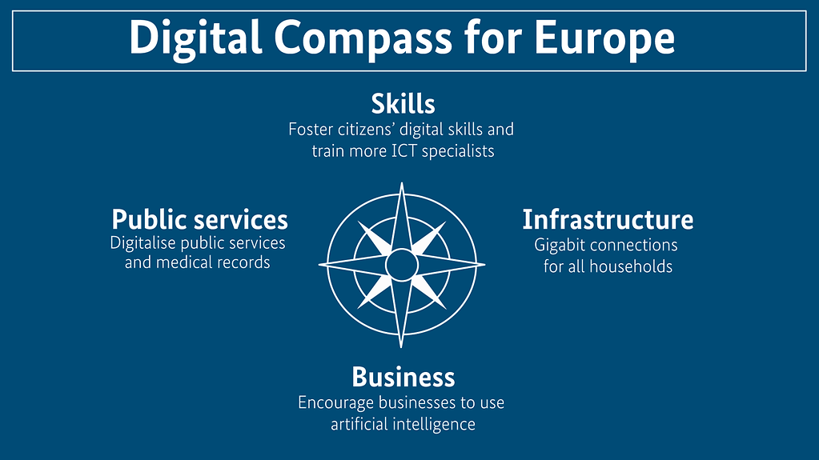
9 березня 2021

Slide 3
2030 рік
Пріоритетні напрямки:
1) висококваліфіковані ІТ-фахівці та населення, що володіє цифровими навичками
2) безпечні і стійкі цифрові інфраструктури
3) цифрова трансформація бізнесу
4) цифровізація державних послуг
20 мільйонів ІТ-фахівців
80% населення з базовими навичками
75% компаній
90% МСП
100% цифрових послуг
80% цифрової ідентифікації

Slide 4
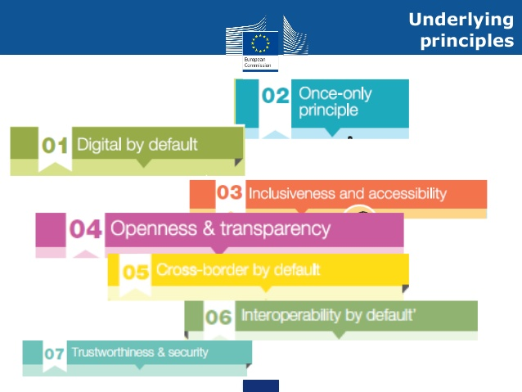
Цифрові принципи
Безпечне та надійне Інтернет-середовище
Загальна цифрова освіта та навички
Доступ до цифрових систем та пристроїв, що шанують довкілля
Доступні та орієнтовані на людину цифрові державні послуги та адміністрування
Етичні принципи для алгоритмів, орієнтованих
на людину
Захист та розширення можливостей дітей в Інтернет-просторі
Доступ до цифрових медичних послуг

Slide 5
Цифрові права
Свобода вираження поглядів, включаючи доступ до різноманітної, надійної та прозорої інформації
Свобода створення та ведення бізнесу в Інтернеті
Захист персональних даних та конфіденційності
Захист інтелектуальної творчості людей в Інтернет-просторі

Slide 6
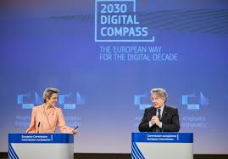
Цифрові навички
Цифровізація може стати вирішальним чинником для прав людини
Нікого не можна “лишити позаду”
Переконатися, що громадяни є бенефеціарами технологій

Slide 7
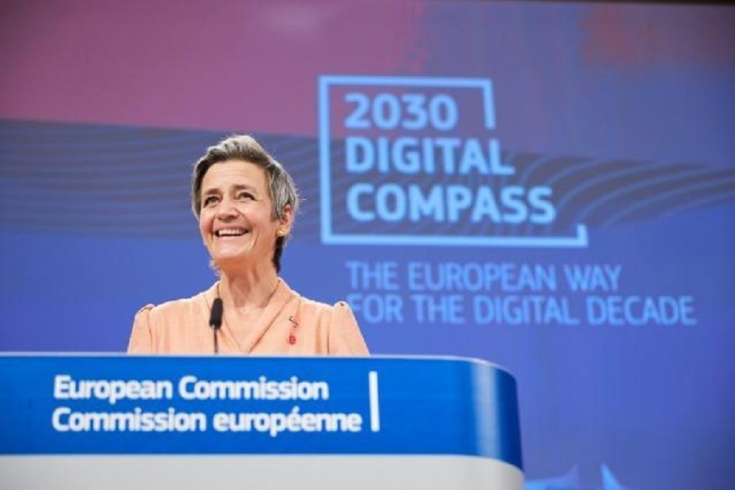
Гендерний технологічний розрив
Населення, що володіє базовими цифровими навичками та просунутими цифровими навичками
50% – жінки

Slide 8
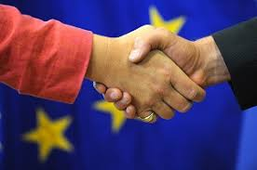
Цифрові послуги
100% державних послуг мають бути оцифровані
Адміністрування онлайн
Уряд як платформа
Цілісний доступ і розширені
можливості
(обробка даних,
віртуальна реальність)

Slide 9
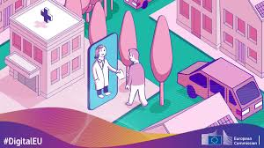
Електронні медичні послуги
Доступ до медичних записів
Персоналізована медична допомога
ШІ-медичні асистенти

Slide 10
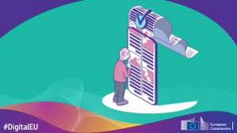
Цифрова ідентифікація
80% громадян має її використовувати
Кожна особа може контролювати свої онлайн-взаємодії та присутність
Захищене електронне
голосування
Більш широка участь

Slide 11
Безпечні та стійкі інфраструктури
Усі домогосподарства повинні мати гігабітний зв’язок, а всі населені райони повинні бути охоплені 5G;
виробництво передових і стійких напівпровідників в Європі має становити 20% світового виробництва;
10 000 кліматично нейтральних високонадійних периферійних вузлів повинні бути розгорнуті в ЄС;
У 2025 в Європі повинен бути перший комп’ютер з квантовим прискоренням

Slide 12
Який стан на сьогодні?
Виробництво передових і стійких напівпровідників в ЄС становить 4%, в секторі домінують американські та азійські компанії
Основними бенефеціарами технологій є компанії big tech
Не використовують цифрові технології з меншим впливом на навколишнє середовище та більшою енерго- і матеріалоефективністю

Slide 13
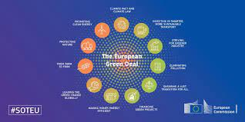
Використання технологій для навколишнього середовища
Боротьба з кліматичними змінами
Сталий розвиток
Реагування на стихійні лиха та катастрофи

Slide 14
Цифрова трансформація бізнесу
Взаємопов’язаний Єдиний Цифровий Ринок
Інвестиції з бюджету ЄС, держав-учасниць та приватного сектору
Обмін даними між бізнесом і урядом в суспільних інтересах

Slide 15
Компанії на цифровому ринку
75% європейських підприємств будуть використовувати
хмарні сервіси, великі дані і штучний інтелект
Більше 90% європейських МСП досягнуть хоча б базового рівня цифрової інтенсивності
Європа повинна нарощувати свої інноваційні масштаби і покращувати доступ до фінансів (це призведе до подвоєння числа єдинорогів, стартапів вартістю 1 мільярд доларів)

Slide 16
Хмарні сервіси
Працюють як безпечні, стабільні й, водночас, пов’язані інфраструктури
2 мільярди євро в європейський проект з високим впливом для розвитку інфраструктур обробки даних, інструментів обміну даними, архітектур та механізмів управління для процвітаючого обміну даними та об'єднання енергоефективних та надійних хмарних інфраструктур та супутніх послуг
Доступ до справедливих і конкурентоспроможних хмарних послуг, сприяючи встановленню ринку закупівель для послуг з обробки даних та створюючи ясність щодо відповідної нормативної бази щодо хмарних технологій

Slide 17
Великі дані
З 2018 до 2025 року їх кількість зросте у 5 разів
Вжити законодавчих заходів з управління, доступу і повторного використання даних
Зробити дані більш доступними, відкривши цінні
загальнодоступні набори даних
по всьому ЄС і дозволивши їх
повторне використання
безкоштовно

Slide 18
Штучний інтелект
ШІ розглядається як важливий інструмент, який забезпечує енергетичні технології, інновації та науку
ШІ також навчається самостійно, тому ми повинні переконатися, що він поважає наші (людські) цінності
ШІ допоможе забезпечити «цифровий суверенітет», протистояти кібератакам на національному рівні держав-учасниць
та рівні ЄС

Slide 19
Алгоритми,
орієнтовані на людину
системи, засновані на машинах, які можуть робити прогнози, рекомендації або рішення, що впливають на реальне або віртуальне середовище
Довіра
Досконалість
Людиноцентризм

Slide 20
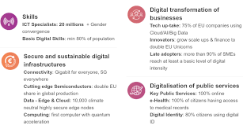
Що зміниться для компаній?
Зобов’язання щодо «систем високого ризику» (біометрія, розпізнавання облич)
Висока якість наборів даних (антидискримінаційна політика та мінімізація ризиків)
Докладна документація
Нагляд з боку людини
Висока надійність і точність
Обмеження щодо «реального часу» і «громадських загальнодоступних місць»

Slide 21
Основні документи
European Convention on Human Rights
EU Charter of Fundamental Rights
General Data Protection Regulation (Regulation (EU) 2016/679)
Directive 2002/58/EC (Directive on privacy and electronic communications)
Directive (EU) 2016/1148 of the European Parliament and of the Council of 6 July 2016 concerning measures for a high common level of security of network and information systems across the Union
EU Action Plan on Human Rights and Democracy for 2020-2024
2030 Digital Compass: the European Way for the Digital Decade
EU Proposal for a Regulation laying down harmonised rules on artificial intelligence (Artificial Intelligence Act)

Slide 22
Дякуємо за увагу й запрошуємо доєднатися до наступних заходів!

